Slide 1
高等数学（下册）
同济大学 第七版

Slide 2
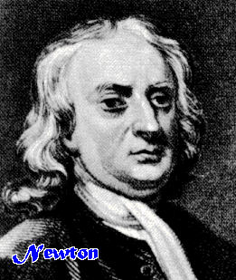
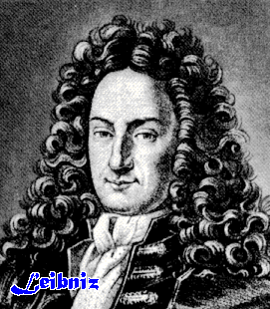
微积分学简介
微积分学——高等数学中最基本、最重要的组成部分．
微分学（导数、微分及其应用）
积分学（不定积分、定积分及其应用）
微积分学的创始人—— 牛顿、莱布尼茨
微分学
积分学
微积分学
Notes:
出处：4.1节课件，一元函数的微积分 vs. 多元函数的微积分

Slide 3
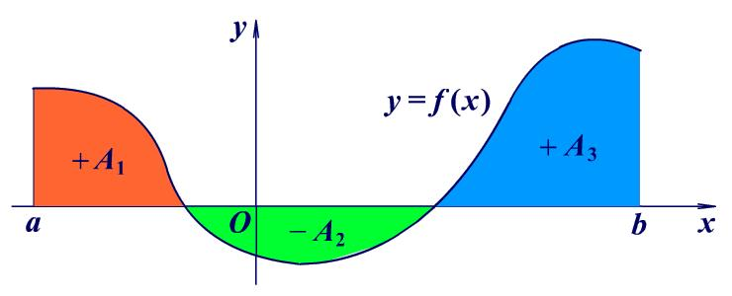
前言——数形结合
导数的几何意义
定积分的几何意义
Notes:
P.1：数形结合的思想（用代数方法研究几何问题，用几何方法研究代数问题）

Slide 4
第八章 向量代数与空间解析几何
第一节 向量及其线性运算

Slide 5
一、向量的概念
数量的大小可以取任意实数，
向量的大小只能取非负实数．
数量与向量
数量（标量）：只有大小没有方向的量．
向量（矢量）：既有大小又有方向的量．
向量的几何表示——有向线段
向量的模：向量的大小，记作 或 ．
单位向量：模等于 1 的向量．
零向量：模等于 0 的向量，记作 ．
规定：零向量的方向是不确定的（任意的）．
以 A 为起点、B 为终点
的向量记作 或

Slide 6
一、向量的概念
自由向量：起点可自由选择，因而位置不确定的向量．
向量相等 大小相等且方向相同．
向量之间的夹角
规定 0 ≤ ϕ ≤ π
P.2的结论：零向量平行于任何向量．
向量平行，记作
（垂直于）

Slide 7
一、向量的概念
两向量平行，又称为两向量共线（当两个平行向量的起点放在同一点时，两个终点和公共起点在同一条直线上）．
若 k (k ≥ 3)个向量的起点放在同一点时， k 个终点和公共起点在同一个平面上，则称这 k 个向量共面．
向量平行，记作

Slide 8
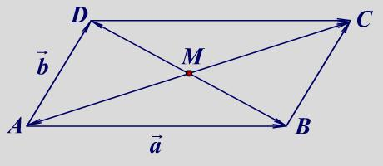
二、向量的线性运算
向量的加减法
向量与数的乘法
例：在平行四边形 ABCD 中，设 ， ，试用
和 表示 ， ， 和 ，其中 M 是平行四边形对角
线的交点．

Slide 9
向量的加法
三角形法则
平行四边形法则
特别地，

Slide 10
向量的加法
三角形法则
平行四边形法则
向量的加法满足：
交换律
结合律

Slide 11
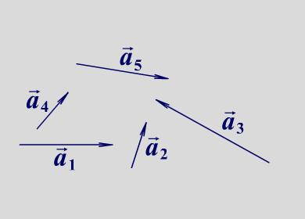
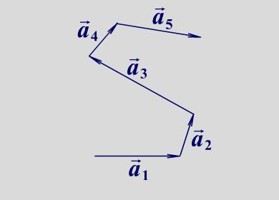
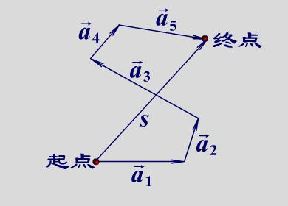
向量的加法
三角形法则
平行四边形法则

Slide 12
向量的减法
负向量（大小相等、方向相反的向量）
向量的减法
结论：
的终点
的终点
等号成立当且仅当
返回

Slide 13
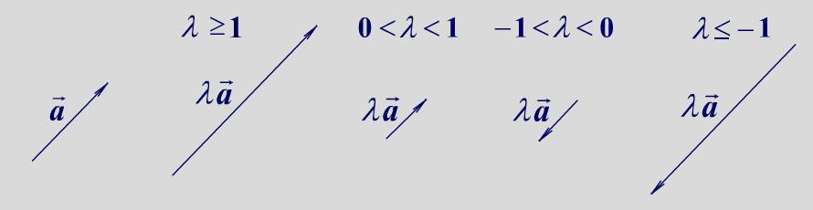
向量与数的乘法
向量 与数 λ 的乘积是一个向量，记为 ，规定如下：
当λ > 0 时， 与 的方向相同；
当λ < 0 时， 与 的方向相反；
当λ = 0 时， ．
对任意常数 λ， 一定成立．

Slide 14
向量与数的乘法
结合律
分配律
返回

Slide 15
两向量平行的充分必要条件
通常把与 同方向的单位向量称为 的单位向量，记为
结论： ；
定理：设 ，则 的充分必要条件是：存在唯一的
实数 λ，使得 （P.5定理1）

Slide 16
数轴上的向量及其表示
定理：设 ，则 的充分必要条件是：存在唯一的
实数 λ，使得 （P.5定理1）
点 P ↔ 向量 ↔ 实数 x₀ ．
于是
数轴上点 P
的坐标

Slide 17
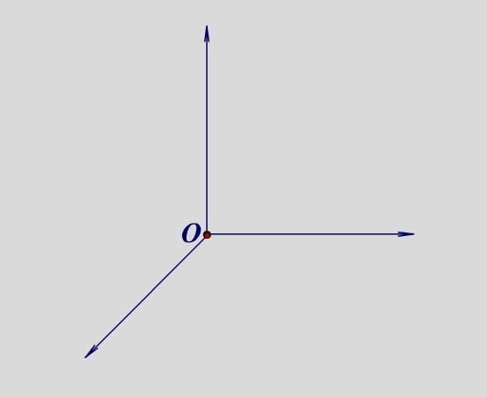
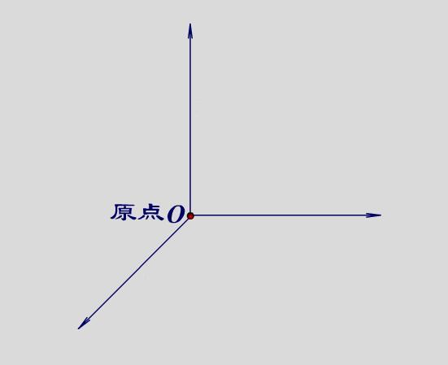
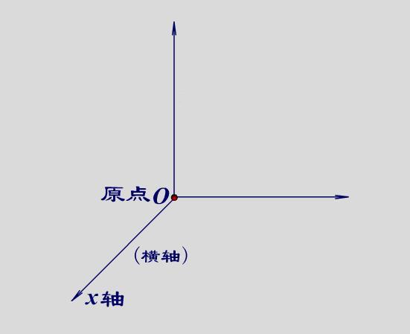
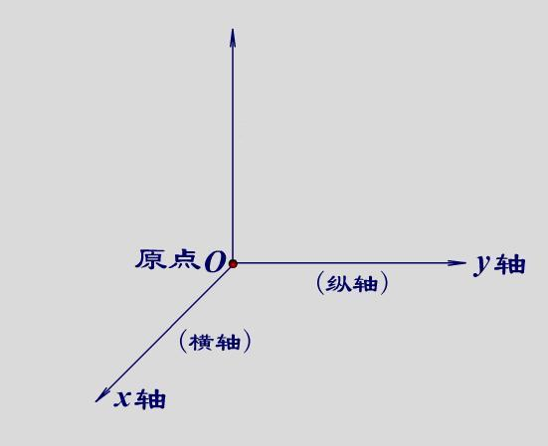
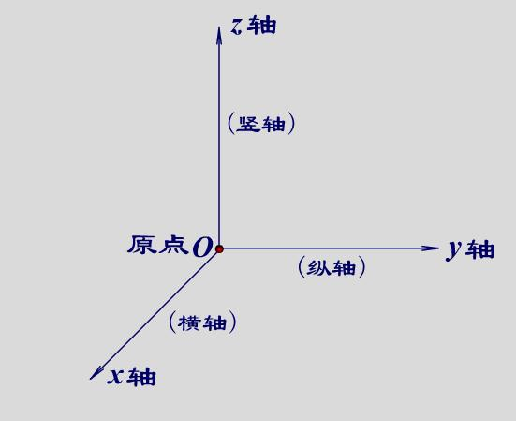
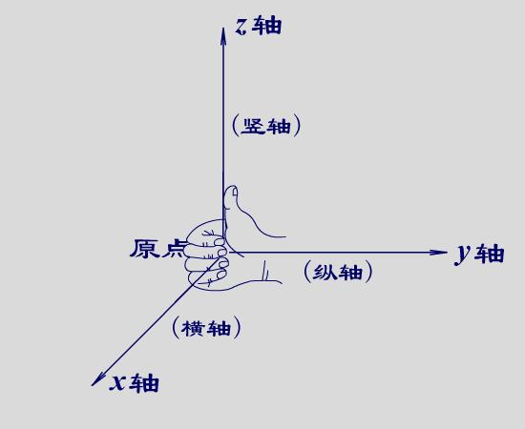
三、空间直角坐标系

Slide 18
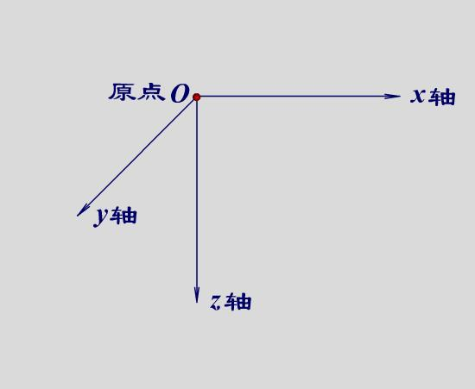
三、空间直角坐标系

Slide 19
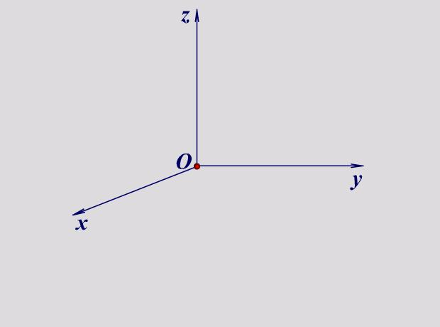
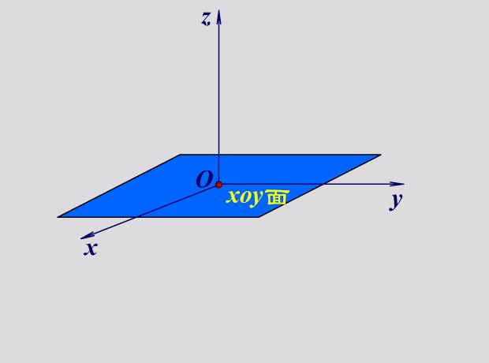
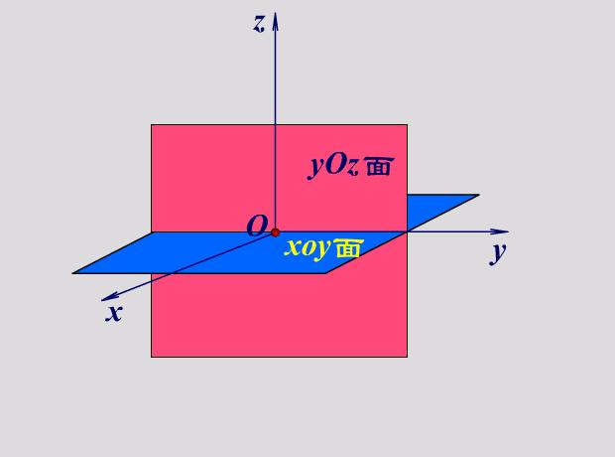
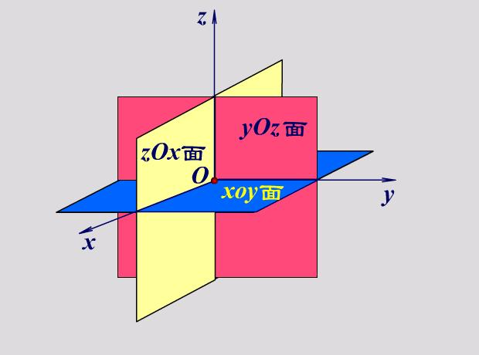
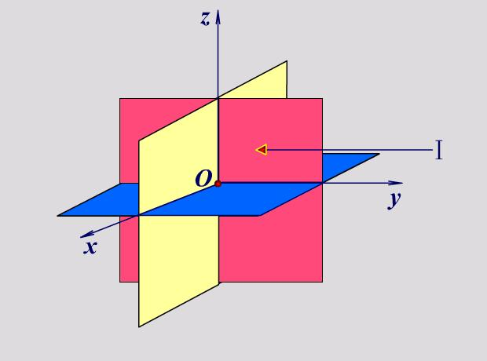
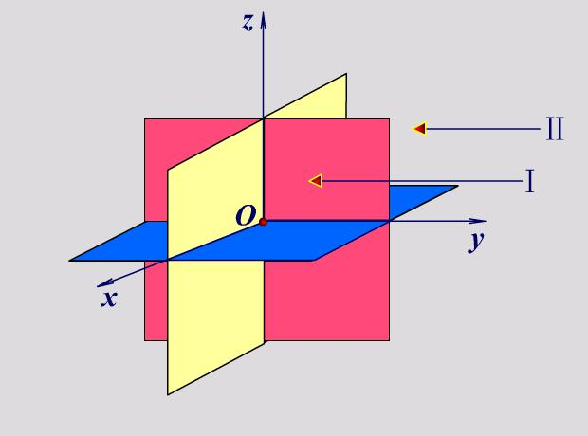
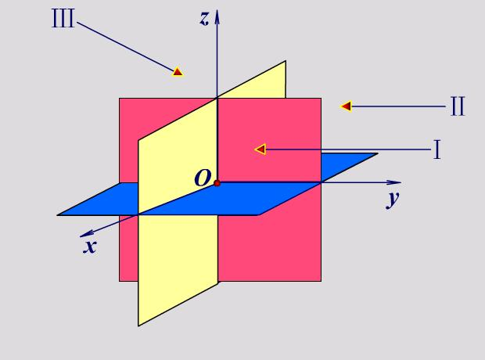
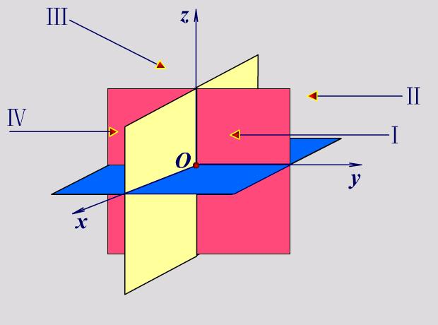
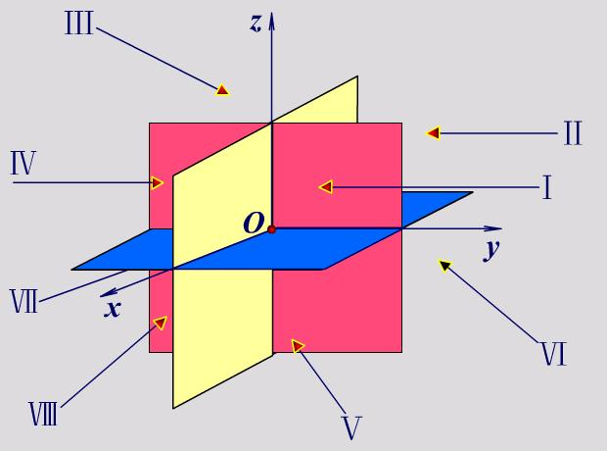
坐标面与卦限

Slide 20
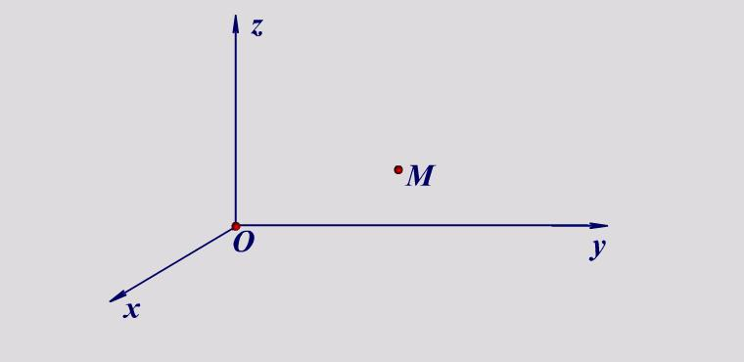
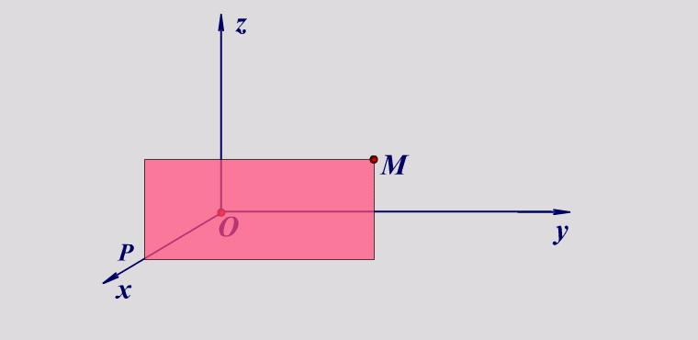
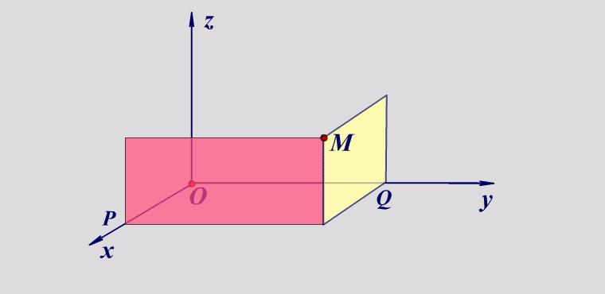
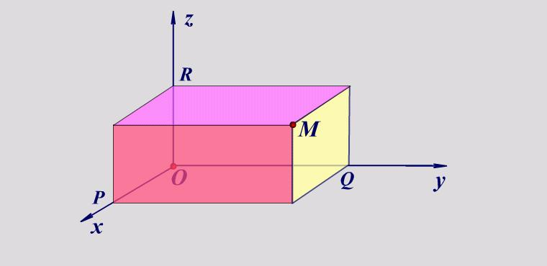
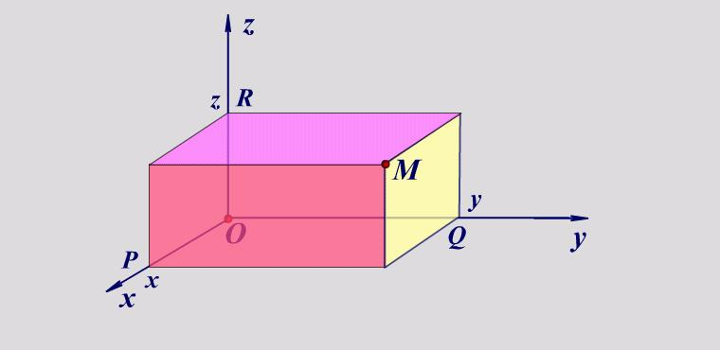
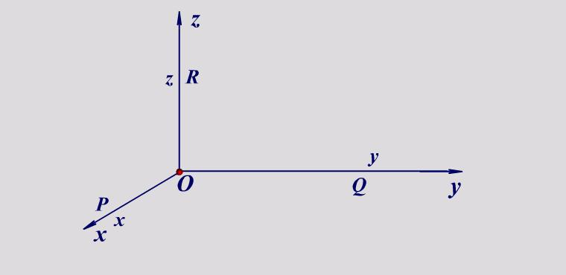
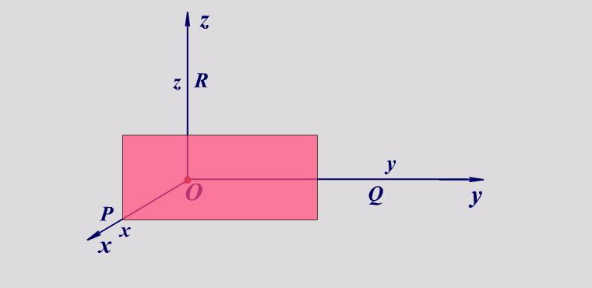
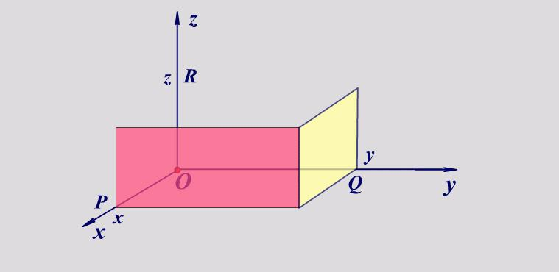
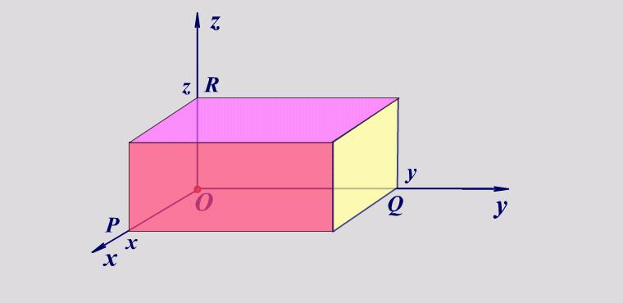
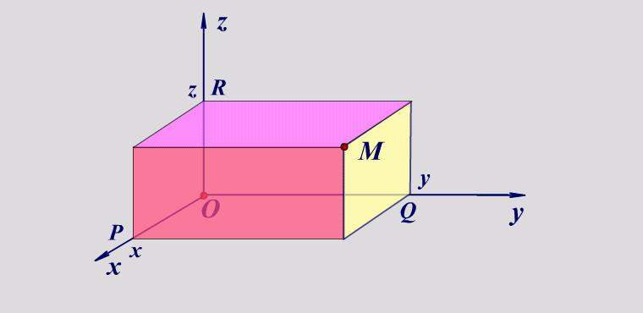
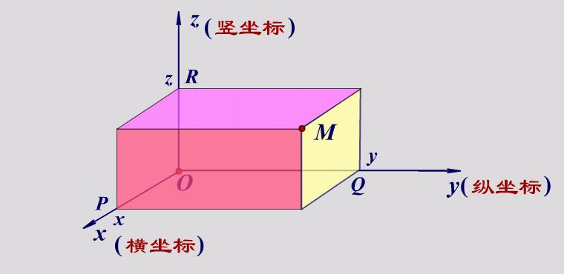
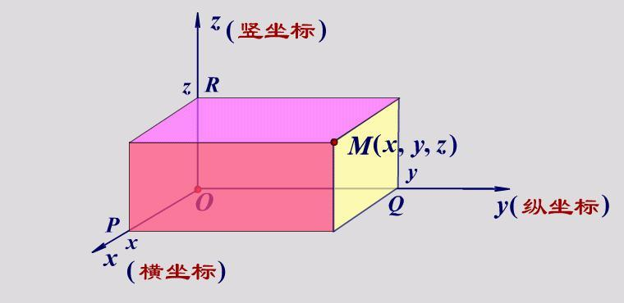

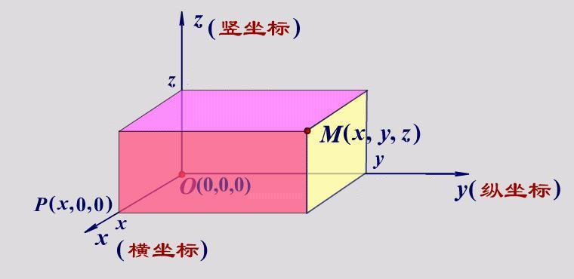
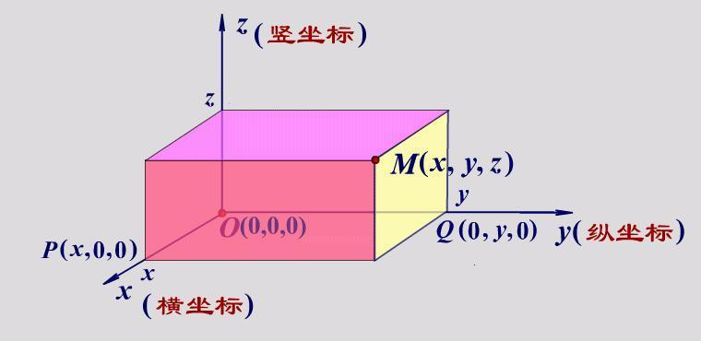
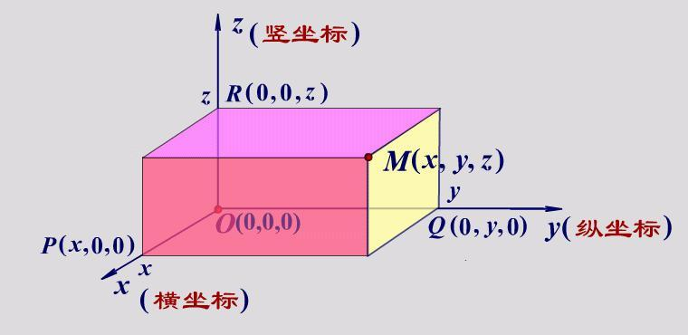
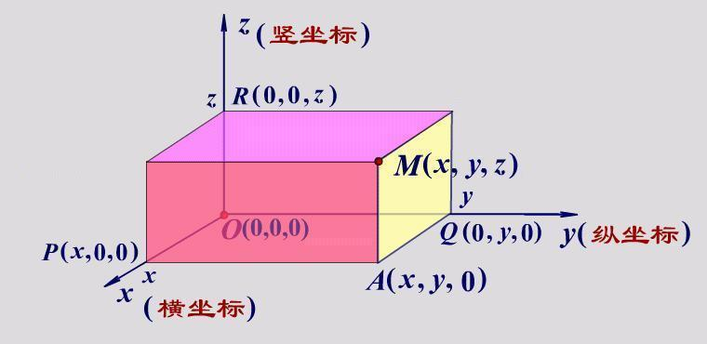
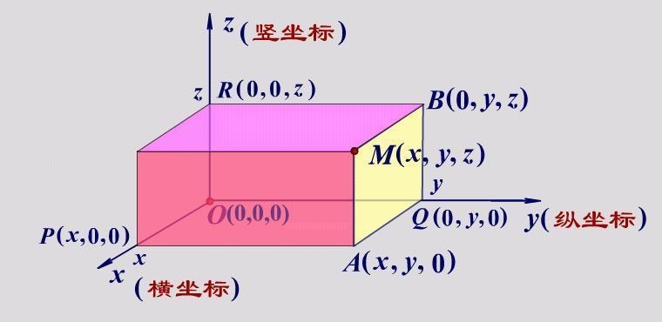
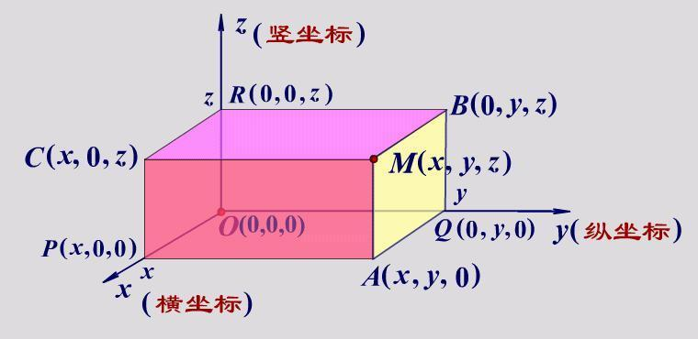
点的坐标表示
点 M 的坐标
空间一点 M 有序数组(x, y, z)

Slide 21
例：指出下列各点所在的卦限：
A(2, −2, 3)；B(3, 3, −5)；C(3, −2, −4)； D(−4, −3, 2)．
例：指出下列各点所在的位置：
A(2, 3, 0)；B(0, 3, 2)；C(2, 0, 0)； D(0, −2, 0)．
第 IV 卦限
第 V 卦限
第 VIII 卦限
第 III 卦限
xOy面
yOz面
x轴
y轴

Slide 22
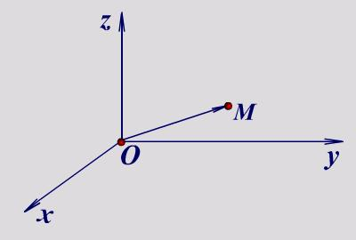
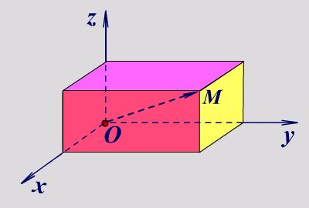
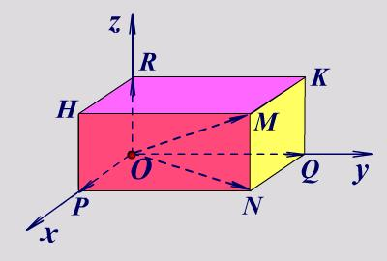
向量的坐标表示
终点 M (x, y, z)
向量
点 M 关于原点的向径
给定向量 ，通过平移使其
起点与坐标原点重合，终点
记为M (x, y, z)，则
设 分别表示沿 x, y, z
轴正向的单位向量，则
向量 的坐标分解式
向量 沿 x, y, z 轴方向的分向量
Notes:
当向量的起点与坐标原点重合时，向量终点的坐标就是向量的坐标（注意表示方式的区别）。
22

Slide 23
四、利用坐标作向量的线性运算
设 ， ，则
结论：对向量进行加、减及数乘运算，只需对向量的各个
坐标分别进行相应的数量运算即可．

Slide 24
有向线段的 λ 分点
例：已知 A(x₁, y₁, z₁)，B(x₂, y₂, z₂) 以及实数 λ（λ ≠ −1），
试求有向线段 上一点 M (x, y, z) ，使得
解：
由 可得 ，解得
同理可得
综上所述，

Slide 25
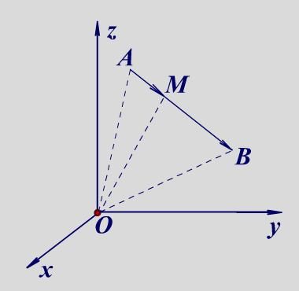
有向线段的 λ 分点
例：已知 A(x₁, y₁, z₁)，B(x₂, y₂, z₂) 以及实数 λ（λ ≠ −1），
试求有向线段 上一点 M (x, y, z) ，使得
注意：本例中的点 M 称为有向线段 的 λ 分点．
特别地，当λ =1 时，M 为 的中点，即

Slide 26
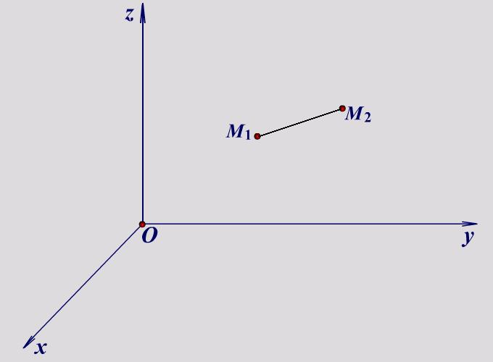
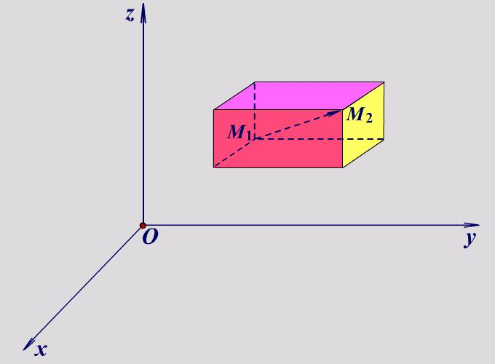
向量的模与两点间的距离公式
设 M₁(x₁, y₁, z₁)，M₂(x₂, y₂, z₂) ，则
结论：若 ，则

Slide 27
两点间的距离公式
平面直角坐标系中任意两点 M₁(x₁, y₁)，M₂(x₂, y₂) 之间的距离公式为
空间直角坐标系中任意两点 M₁(x₁, y₁, z₁)，M₂(x₂, y₂ , z₂)
之间的距离公式为

Slide 28

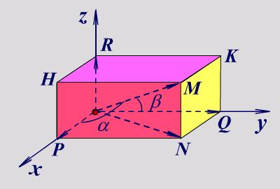

方向角与方向余弦
终点 M (x, y, z)
向量
方向角：α ，β ，γ
方向余弦：
结论：

Slide 29
练习题
求平行于向量 的单位向量．
解：所求向量有两个：一个与 同向，一个与 反向．
因为
所以 即为所求．

Slide 30
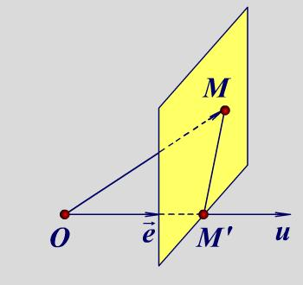
向量在轴上的投影
定义：点 M′ 称为点 M 在 u 轴上的投影．
向量 称为向量 沿 u 轴方向的分向量．
设 ，则数 λ 称为向量 在 u 轴上的投影，
记作
因为
所以
数轴上点 M′ 的坐标

Slide 31

向量在轴上的投影
点 Q 是点 M 在 y 轴上的投影．
数 y₀ 是向量 在 y 轴上的投影，即
向量 是向量 沿 y 轴方向的分向量．

Slide 32
向量在轴上的投影
结论：坐标是向量在轴上投影的特殊情形．
性质1：设 ϕ 为向量 与 u 轴的夹角，则
性质2：
性质3：设 λ 为实数，则

Slide 33
说明
返回
性质1：设 ϕ 为向量 与 u 轴的夹角，则
当 0 ≤ ϕ < π /2 时，投影为正；
当 π /2 <ϕ ≤ π 时，投影为负；
当 ϕ = π /2 时，投影为零；
相等向量在同一条轴上的投影相等．

Slide 34
说明
性质2：
沿 u 轴方向的分向量
沿 u 轴方向的分向量
沿 u 轴方向的分向量
返回

Slide 35
例：设有一个棱长为 a 的立方体，一条对角线记为OM，一
条棱记为OA，求 ① ； ② ．
解：设 ，则
①
②
注意：点 A 就是点 M 在 上的投影，于是

Slide 36
例：设有一个棱长为 a 的立方体，一条对角线记为OM，一
条棱记为OA，求 ① ； ② ．
解：设 ，则
①
②
注意： 就是 在 上的分向量，于是
即

Slide 37
作业（1）
习题8 – 1
2
3
4

Slide 38
作业（2）
习题8 – 1
15
17
18
19

Slide 39
作业
习题8 – 1
2
3
4
15
17
18
19

